Slide 1
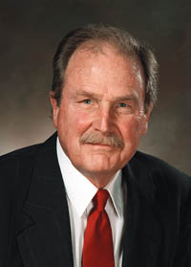
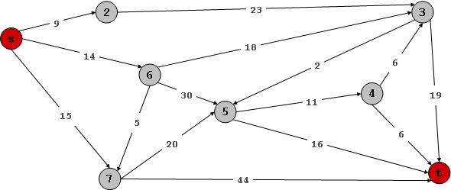

图与贪心算法
huffman
Edsger W. Dijkstra

Slide 2
最小生成树

Slide 3
回路与切分
回路. 如 a-b, b-c, c-d, …, y-z, z-a的边的集合.
切分集合. 一个切分S是顶点集合的一个子集. 相应的切分集 cutset D 是边的一个子集，该集合中每条边都有一个终点在 S中.
2
3
1
6
4
回路 C = 1-2, 2-3, 3-4, 4-5, 5-6, 6-1
5
7
8
2
3
1
Cut S = { 4, 5, 8 }
Cutset D = 5-6, 5-7, 3-4, 3-5, 7-8
6
4
5
7
8

Slide 4
贪心算法
假设所有边的权重 c_{e} 是不相同的.
切分性质. 令 S 是顶点集合的任一子集, 并令 e 是具有最小权重的边，该边的一个节点在点集S中，另一个在V-S中. 最小生成树必包含e.
回路性质. 令 C 是任一一回路, 令 f 是 C中具有最大权重的边. 最小生成树一定不包含边 f.
C
f
S
e
e 在最小生成树中
f 不在最小生成树中
Notes:
Note: simplifying assumption guarantees that MST in unique so it make sense to refer to "the MST"

Slide 5
贪心算法
假设所有边的权重c_{e} 均不同.
切分性质. 令S 为顶点集合的任一子集, 并令 e 为一个终点在S中且具有最小权重的边. 最小生成树 T* 必包含 e.
证明.
  假设 e 不属于 T*.
  将边 e 添加到 T* 形成圈/回路 C
  边 e 同时属于回路 C 和S的切分集 cutset D ⇒ 存在与e不同的一条边, f, 也同样都属于 C 和 D.
  T‘ = T* ∪ { e } - { f } 任然是一颗最小生成树.
  由于 c_{e} < c_{f}, cost(T') < cost(T*).
  这与假设矛盾. ▪
f
S
e
T*

Slide 6
贪心算法
假设所有边的权重 c_{e} 均不相同.
回路/圈性质. 另 C 是图 G中任一回路, 并另 f 是回路C中具有最大权重的边. 最小生成树 T* 必定不包含 f.
证明.
  假设 f 属于 T*.
  从 T* 中删除f 形成T*的一个切分S
  边 f 同时在 C 和S的切分集 cutset D 中 ⇒ 存在另一条边e, 也同样在 C 和 D中.
  T‘ = T* ∪ { e } - { f } 仍然是一颗最小生成树.
  由于 c_{e} < c_{f}, cost(T') < cost(T*).
  与假设矛盾. ▪
f
S
e
T*

Slide 7
基于图论性质的贪心算法设计
假设所有边的权重 c_{e} 是不相同的.
切分性质. 令 S 是顶点集合的任一子集, 并令 e 是具有最小权重的边，该边的一个节点在点集S中，另一个在V-S中. 最小生成树必包含e.
回路性质. 令 C 是任一一回路, 令 f 是 C中具有最大权重的边. 最小生成树一定不包含边 f.
C
f
S
e
e 在最小生成树中
f 不在最小生成树中
Notes:
Note: simplifying assumption guarantees that MST in unique so it make sense to refer to "the MST"

Slide 8
切分集
Prim算法
设G=(V,E)是连通带权图，V={1,2,…,n}。
构造G的最小生成树的Prim算法的基本思想是：首先置S={1}，然后，只要S是V的真子集，就作如下的贪心选择：选取满足条件i∈S，j∈V-S，且c[i][j]最小的边，将顶点j添加到S中。这个过程一直进行到S=V时为止。(切分性质)
在这个过程中选取到的所有边恰好构成G的一棵最小生成树。

Slide 9
Prim‘s 算法实现
采用优先队列.
  维护一个被探索过的点集 S.
  对每一个未探索点 v, 维护一个代价值 a[v] = v到S 中一点的最小权重边的值.
  队列O(n²); 二进制堆O(m log n).
Prim(G, c) {
foreach (v ∈ V) a[v] ← ∞
Initialize an empty priority queue Q
foreach (v ∈ V) insert v onto Q
Initialize set of explored nodes S ← φ
while (Q is not empty) {
u ← delete min element from Q
S ← S ∪ { u }
foreach (edge e = (u, v) incident to u)
if ((v ∉ S) and (c_{e} < a[v]))
decrease priority a[v] to c_{e}
}
选择最小边
更新权重

Slide 10
发明人的基础条件(算法设计的艺术)
数学，图论
切分性质
计算机
编程语言与
数据结构
算法
贪心算法设计思想

Slide 11

利用最小生成树性质和数学归纳法容易证明，上述算法中的边集合T始终包含G的某棵最小生成树中的边。因此，在算法结束时，T中的所有边构成G的一棵最小生成树。
例如，对于右图中的带权图，按Prim算法选取边的过程如下页图所示。

Slide 12


Slide 13
Kruskal算法
Kruskal算法构造G的最小生成树的基本思想是，首先将G的n个顶点看成n个孤立的连通分支。将所有的边按权从小到大排序。然后从第一条边开始，依边权递增的顺序查看每一条边，并按下述方法连接2个不同的连通分支：当查看到第k条边(v,w)时，如果端点v和w分别是当前2个不同的连通分支T1和T2中的顶点时，就用边(v,w)将T1和T2连接成一个连通分支，然后继续查看第k+1条边；如果端点v和w在当前的同一个连通分支中，就直接再查看第k+1条边。这个过程一直进行到只剩下一个连通分支时为止。（切分性质）

Slide 14
Kruskal‘s 算法
采用 union-find 数据结构.
  构造边集合 T.
  为每个连通分支维护一个集合.
Kruskal(G, c) {
Sort edges weights so that c₁ ≤ c₂ ≤ ... ≤ c_{m}.
T ← φ
foreach (u ∈ V) make a set containing singleton u
for i = 1 to m
(u,v) = e_{i}
if (u and v are in different sets) {
T ← T ∪ {e_{i}}
merge the sets containing u and v
}
return T
}
确定v,u在两个非连通分支中（find）
连接两个连通分支（union）

Slide 15

例如，对前面的连通带权图，按Kruskal算法顺序得到的最小生成树上的边如下图所示。

Slide 16



算法复杂度
关于集合的一些基本运算可用于实现Kruskal算法。
按权的递增顺序查看等价于对优先队列执行removeMin运算。可以用堆实现这个优先队列。
对一个由连通分支组成的集合不断进行修改，需要用到抽象数据类型并查集UnionFind所支持的基本运算。
当图的边数为e时，Kruskal算法所需的计算时间是 。当 时，Kruskal算法比Prim算法差，但当 时，Kruskal算法却比Prim算法好得多。

Slide 17
图的应用-最小生成树
普里姆和克鲁斯卡尔最小生成树算法比较
普里姆最小生成树算法
以连通为主
选保证连通的代价最小的邻接边（n-1次）
普里姆算法的时间复杂度与边无关，为O(n²)
适合于求边稠密网的最小生成树。
克鲁斯卡尔最小生成树算法
以最小代价边主
添加不形成回路的当前最小代价边
算法时间复杂度与边相关，为Ο(elog₂e)
适合于求边稀疏网的最小生成树

Slide 18
能否利用回路性质设计贪心算法？
重复删除算法. 开始令 T = E. 将边按照减序排列. 每次从T 中删除一条边直到T不连通.

Slide 19
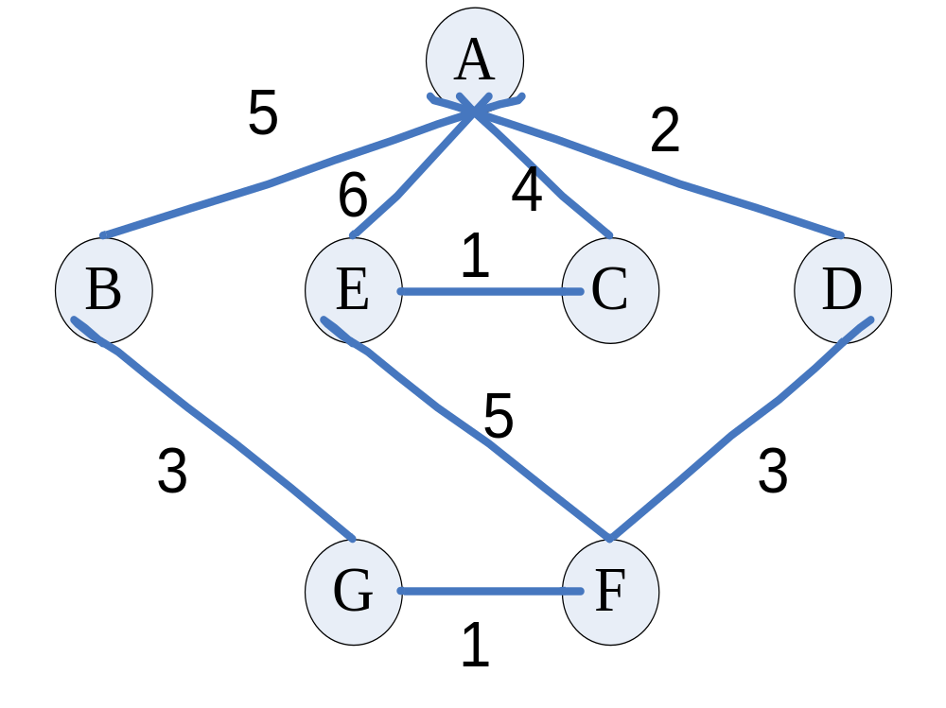
课堂练习题 考虑下图(邻接点按顶点编号升序排列）：
  （1）从顶点A出发，求深度优先生成树
  （2）从顶点E出发，求广度优先生成树
  （3）根据Prim算法，画出从顶点A出发的最小生成树的过程
深度优先生成树：ABGFDEC
广度优先生成树：EACFBDG
电子科技.计算机学院.数据结构与算法

Slide 20
小结
1、贪心算法与贪心算法的性质
2、活动安排问题
3、哈夫曼编码
4、单源最短路径
5、最小生成树

Slide 21
优先队列
优先级队列 是不同于先进先出队列的另一种队列。每次从队列中取出的是具有最高优先权的元素
返回

Slide 22
并查集
在一些有N个元素的集合应用问题中，我们通常是在开始时让每个元素构成一个单元素的集合，然后按一定顺序将属于同一组的元素所在的集合合并，其间要反复查找一个元素在哪个集合中。这一类问题其特点是看似并不复杂，但数据量极大，若用正常的数据结构来描述的话，往往在空间上过大，计算机无法承受；即使在空间上勉强通过，运行的时间复杂度也极高，只能采用一种全新的抽象的特殊数据结构——并查集来描述。
并查集：并查集是一种树型的数据结构，用于处理一些不相交集合（Disjoint Sets）的合并及查询问题。常常在使用中以森林来表示

Slide 23
初始化
把每个点所在集合初始化为其自身。
通常来说，这个步骤在每次使用该数据结构时只需要执行一次，无论何种实现方式，时间复杂度均为O(N)。
查找
查找元素所在的集合，即根节点。
合并
将两个元素所在的集合合并为一个集合。
通常来说，合并之前，应先判断两个元素是否属于同一集合，这可用上面的“查找”操作实现。

Slide 24
1920年的芝加哥，出现了一群强盗。如果两个强盗遇上了，那么他们要么是朋友，要么是敌人。而且有一点是肯定的，就是：
我朋友的朋友是我的朋友。
我敌人的敌人也是我的朋友。
两个强盗是同一团伙的条件是当且仅当他们是朋友。现在给你一些关于强盗们的信息，问你最多有多少个强盗团伙。
输入格式 (Input Format):
输入的第一行是一个整数N(2<=N<=1000)，表示强盗的个数（从1编号到N）。 第二行M(1<=M<=5000)，表示关于强盗的信息条数。 以下M行，每行可能是F p q或是E p q（1<=p q<=N），F表示p和q是朋友，E表示p和q是敌人。输入数据保证不会产生信息的矛盾。
输出格式 (Output Format):
输出只有一行，表示最大可能的团伙数。

Slide 25
初步分析觉得本题是一个图论中判断两个点是否在同一个连通子图中的问题。对于题目中的样例，以人为点，关系为边，可建立无向图
用图的数据结构的最大问题是，我们无法存下多至(M=)2 000 000条边的图，后面关于算法时效等诸多问题就免谈了。
用图表示关系过于“奢侈”了。其实只是一个对分离集合（并查集）操作的问题。
我们可以给每个人建立一个集合，集合的元素值有他自己，表示最开始时他不知道任何人是它的朋友。以后每次给出一个朋友关系a, b，则a和他的朋友与b和他的朋友就互为朋友了，将a所在集合与b所在集合合并。
返回

